Slide 1
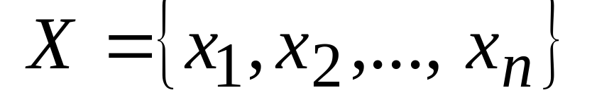
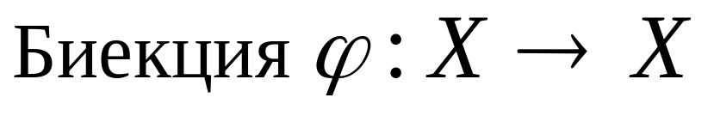
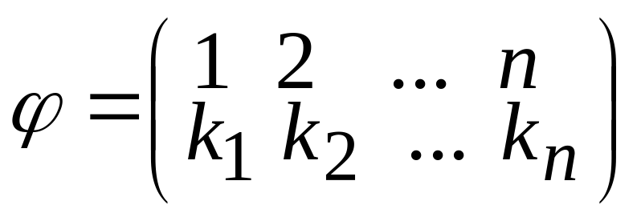
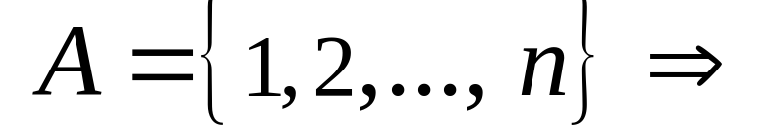
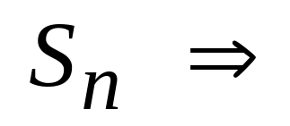
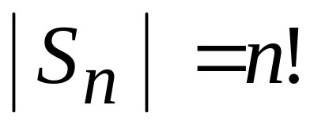
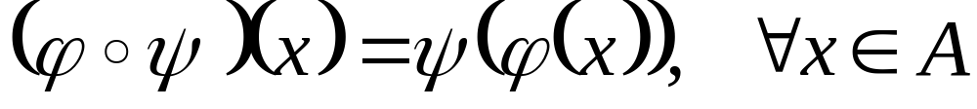
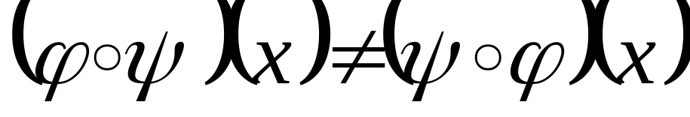
Подстановки
называется подстановкой на множестве Х
Множество подстановок на А -
Композиция подстановок

Slide 2
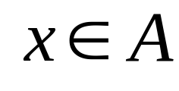
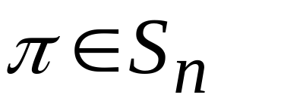
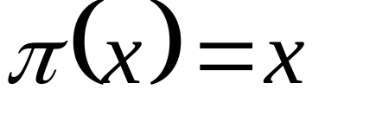
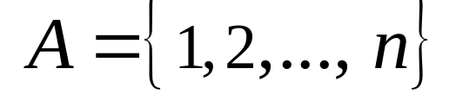
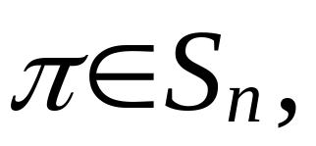
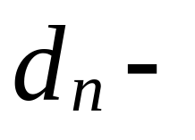
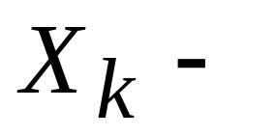
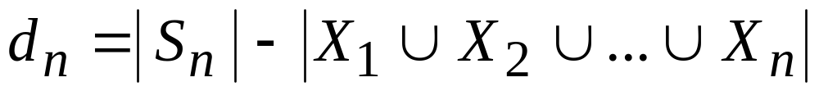
Подстановки
Задача о нестационарных элементах
Элемент
называется стационарным
элементом подстановки
, если
Задача. Сколько существует подстановок
все элементы которых нестационарны?
Обозначим:
искомое количество подстановок
множество подстановок, в которых k-ый элемент стационарен

Slide 3
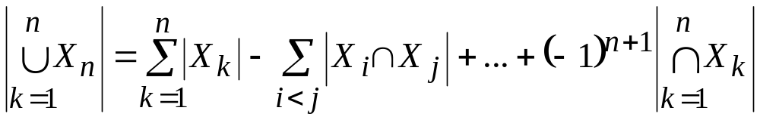
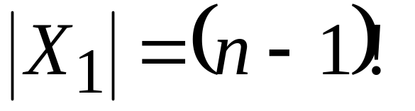
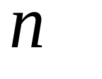
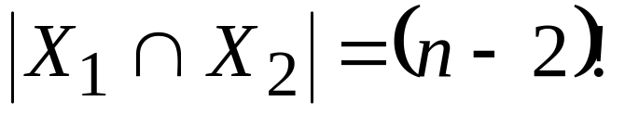
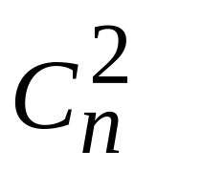
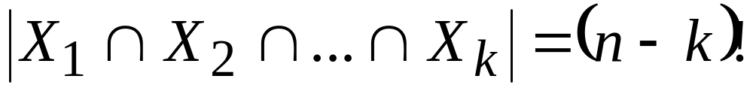
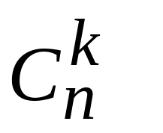
Подстановки
Задача о нестационарных элементах (продолжение)
По теореме включения-исключения
, количество слагаемых -
, количество слагаемых -
, слагаемых -

Slide 4
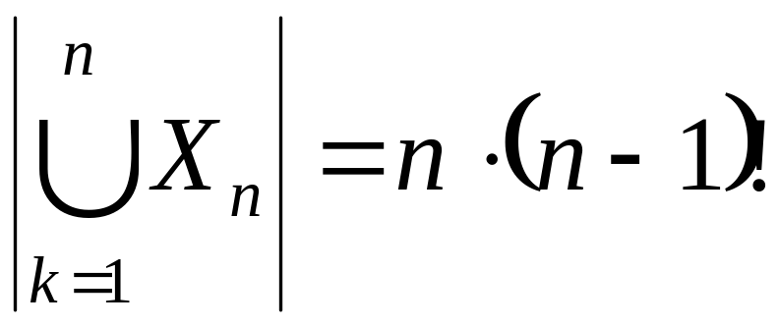
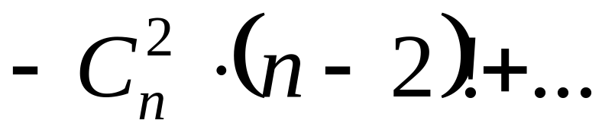
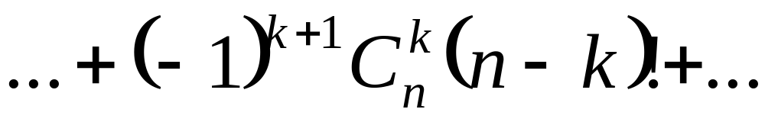
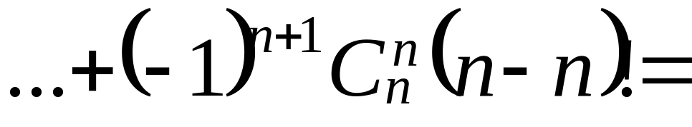
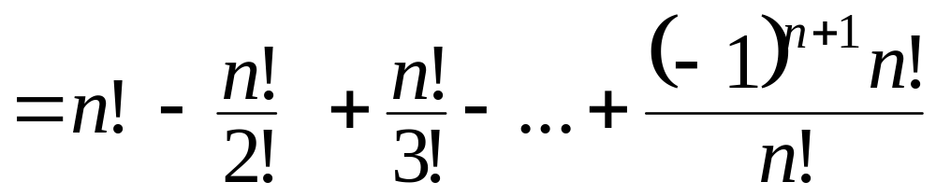
Подстановки
Задача о нестационарных элементах (продолжение)

Slide 5
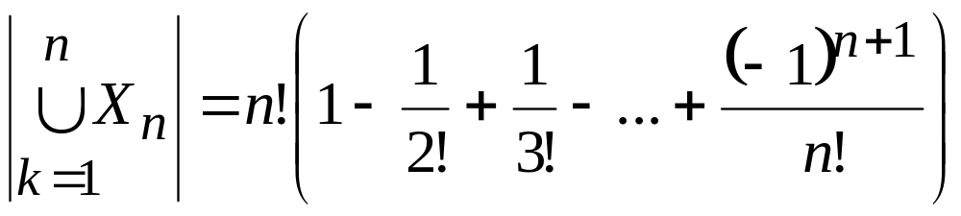
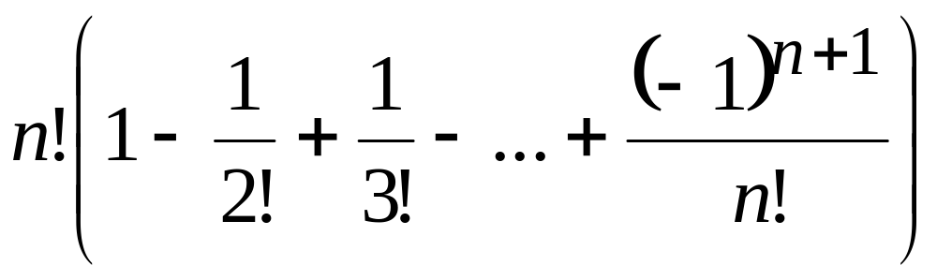
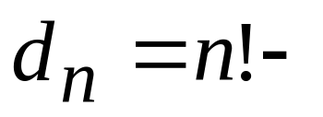
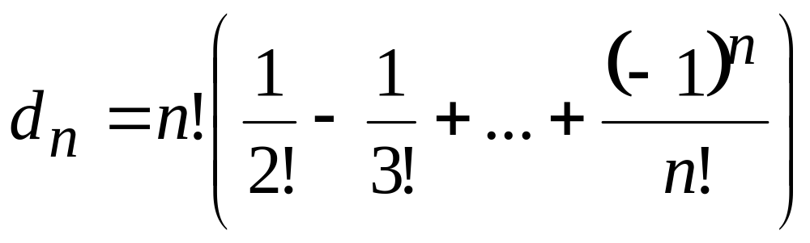
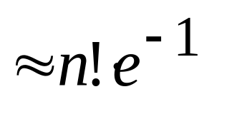
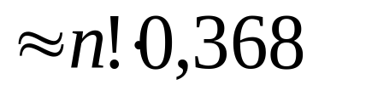
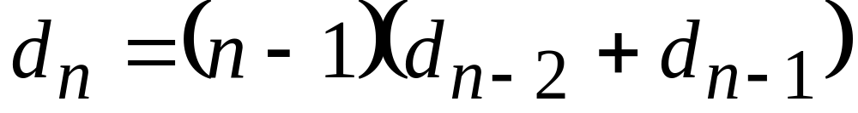
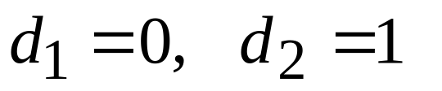
Подстановки
Задача о нестационарных элементах (продолжение)
В рекуррентной форме

Slide 6
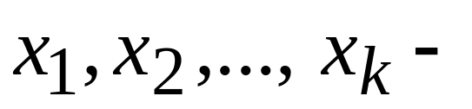
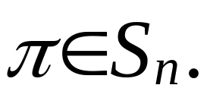
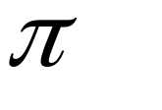
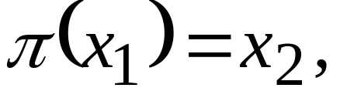
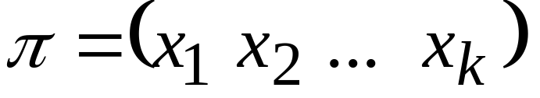
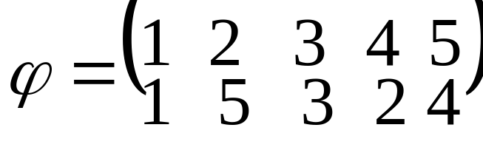
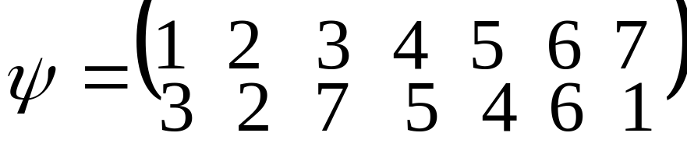
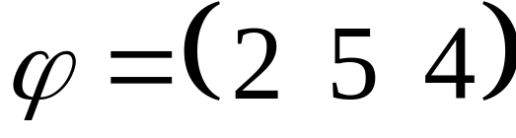
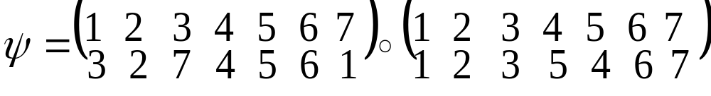
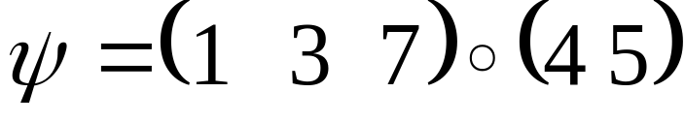
Подстановки
Задача о циклах
Пусть
все нестационарные
элементы подстановки
Подстановка
называется циклом длины k, если
Обозначение:
Пример:
- цикл длины 3,
- не является циклом , но

Slide 7
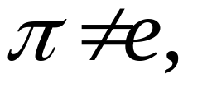
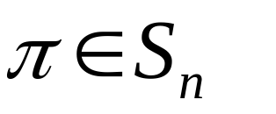
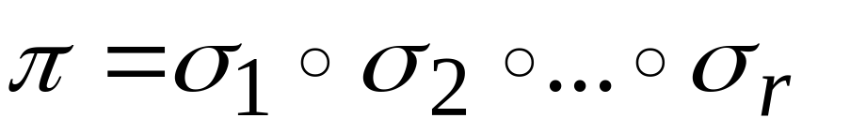
Подстановки
Задача о циклах
Теорема (о разложении подстановки на непересекающиеся циклы).
Любая подстановка
может быть представлена
в виде композиции непересекающихся циклов длины k>1, причем единственным образом

Slide 8
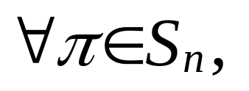





Подстановки
Задача о циклах
Теорема (о разложении на непересекающиеся циклы).
1) Найдем в А наименьший нестационарный элемент х₁:
2) Определим наименьшее из возможных значений k:
Подстановка
- цикл длины k
3) Вычеркнем из А элементы подстановки
4) Будем повторять 1)-3), пока А не пусто

Slide 9





Подстановки
Задача о порядке подстановки
Определение Порядок подстановки
есть наименьшее натуральное р такое, что
Пример:
Замечание. Порядок цикла длины k равен k.

Slide 10


Подстановки
Задача о порядке подстановки
Определение Порядок подстановки
есть наименьшее натуральное р такое, что
Теорема. Порядок подстановки равен наименьшему общему кратному порядков циклов в ее разложении на непересекающихся циклы.

Slide 11





Подстановки
Задача о типе подстановки
Определение Тип подстановки
есть
кортеж
количество
длины i в разложении подстановки π на непересекающиеся циклы.
Пример. Подстановка Тип
Теорема. Количество подстановок данного типа равно

